Slide 1

猜一猜
团结劳动是模范
全家住在格子间
常到花丛去工作
造出产品比糖甜
(打一动物)

Slide 2
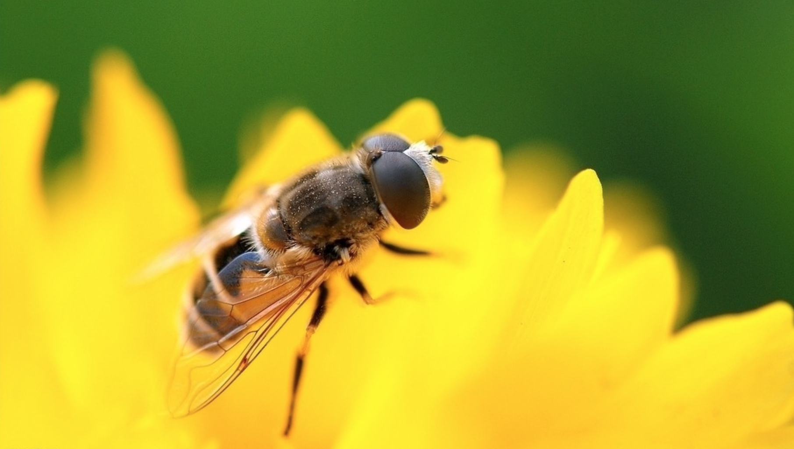
谜底

Slide 3
人类的好朋友 －
蜜蜂
杨勇
2016年10月15日

Slide 4
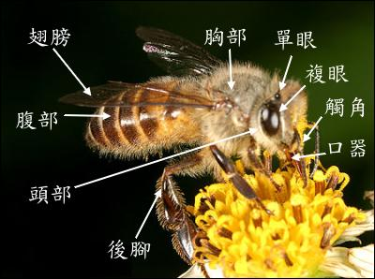
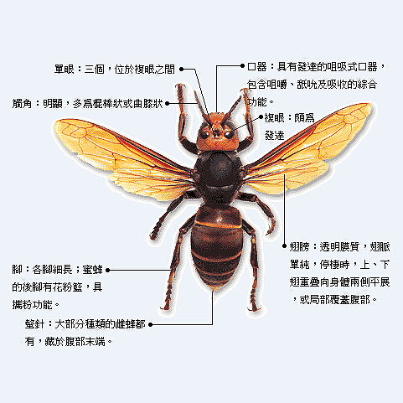
蜜蜂的特征
外形
8 － 20 毫米
颜色
黄褐色
或黑褐色
器官
三个单眼、两只复眼
一个蜂针
一对触角
一只口器
两对翅膀
密毛
六条腿

Slide 5
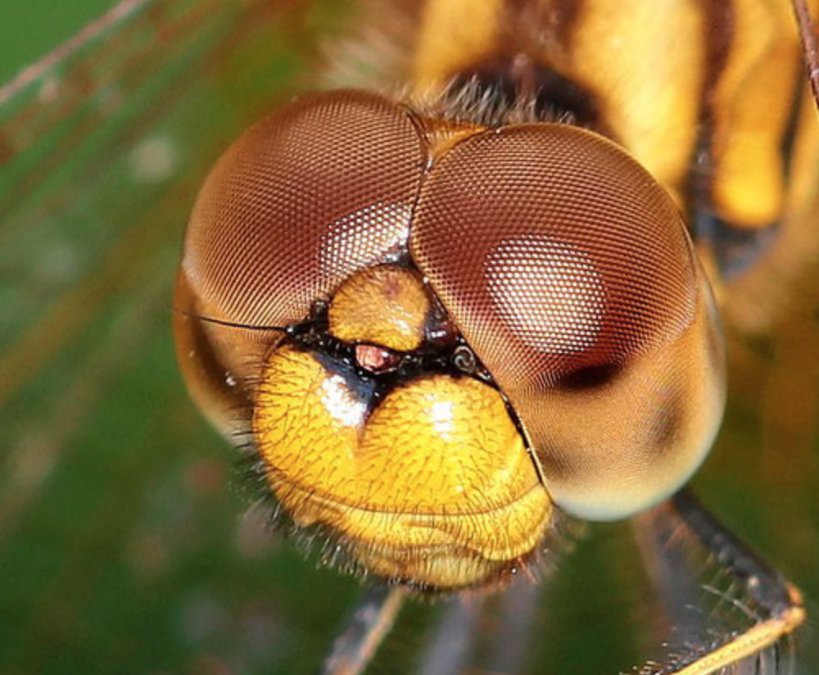
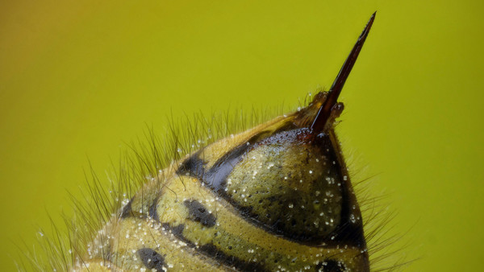
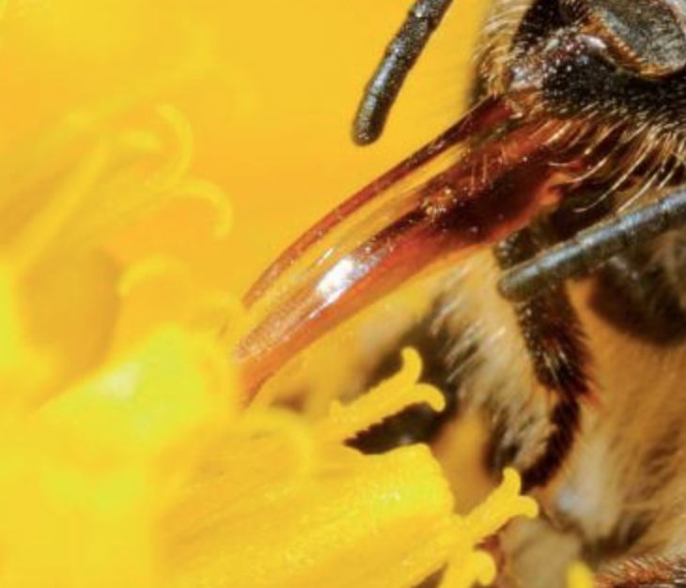
蜜蜂的器官
2. 口器
问：蜜蜂喜欢吃什么？
蜜蜂的口器是嚼吸式的，喜欢吃各种植物的花粉和花蜜
1. 复眼
问：蜜蜂的一只复眼里大约有多少只小眼睛组成？
3. 蜂针
问：蜜蜂喜欢蛰人吗？为什么？
6
60
600
6000
不喜欢。蜜蜂只有受到威胁时才会蛰人。蜂针蛰人后，连同它的肠脏都留在人的皮肤中，因此它很快就会死亡。

Slide 6
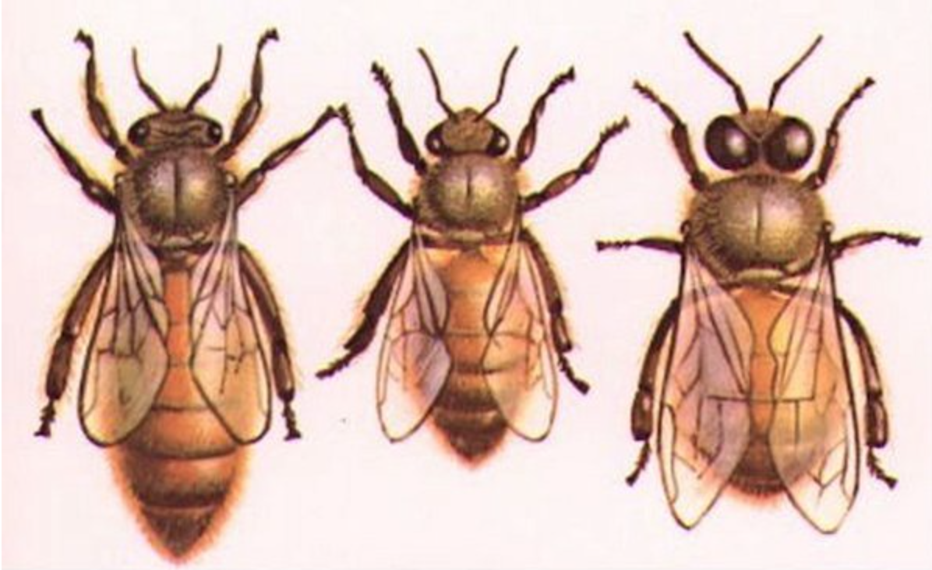
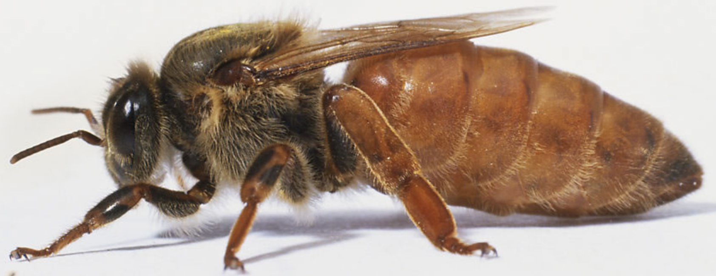
蜜蜂的分工
雌蜂
雄蜂
问：图中哪些蜜蜂是雌蜂？
蜂王
工蜂
蜂王
不是领导
繁殖后代
工蜂
保育蜂
筑巢蜂
雄峰
繁殖后代
巢内大部分蜜蜂都是它后代
采蜜蜂
不能繁殖后代
只有少量
只有一只
占大多数
三大群体
没有蜂针
有蜂针、保卫蜂巢
王者之战
两只同时破蛹的话，它们就进行王者之战，二者必有一死方休，生存下来的就是蜂王
蜂王浆
蜂王浆是工蜂分泌物，非常有营养
普通幼蜂只能吃三天
少数终身食用蜂王浆，最后变成了蜂王
问：蜂王是怎么产生的？

Slide 7
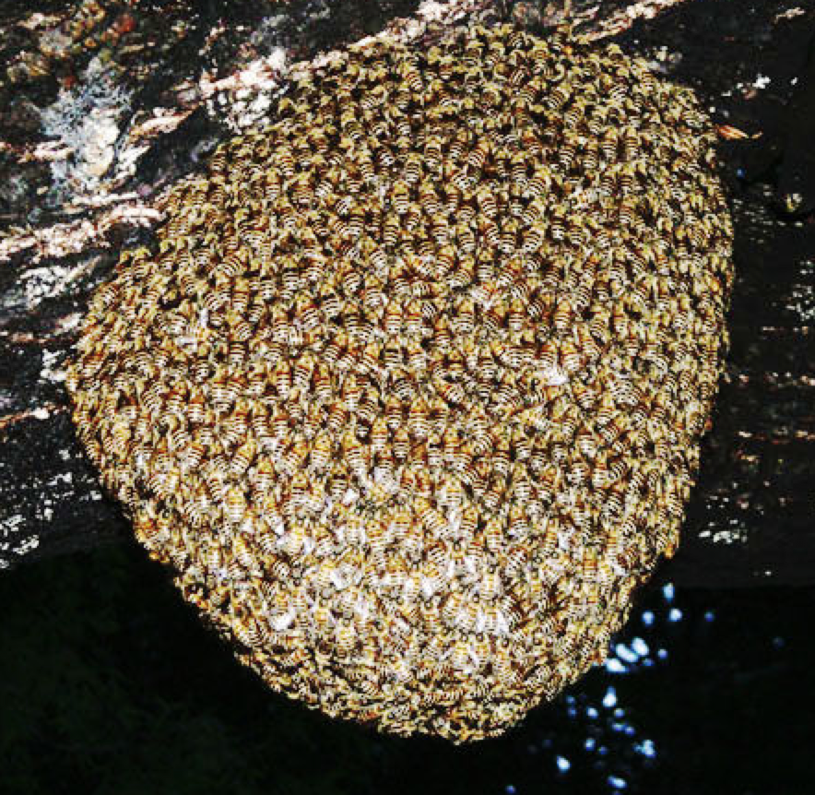
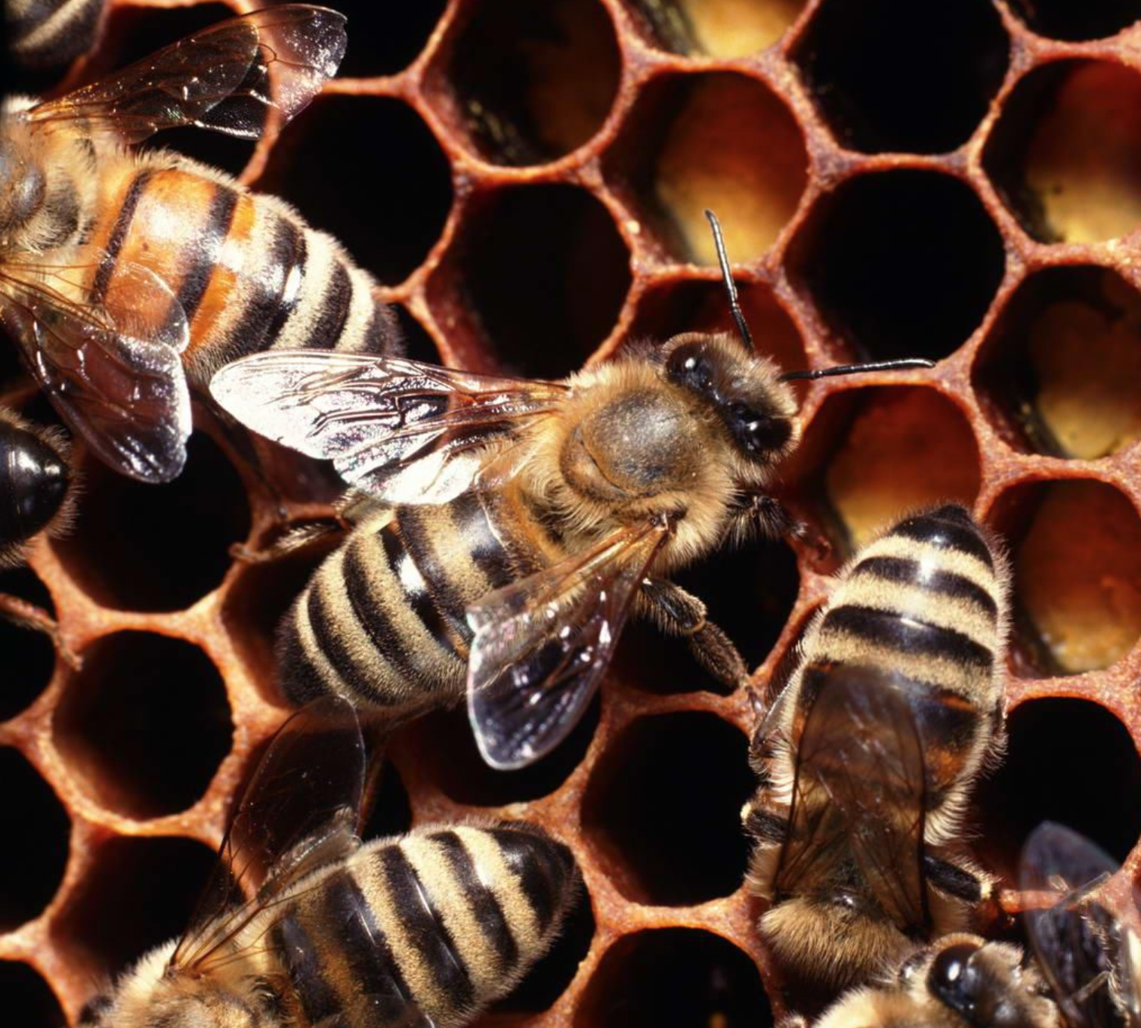
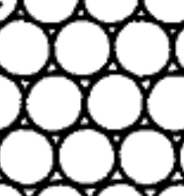
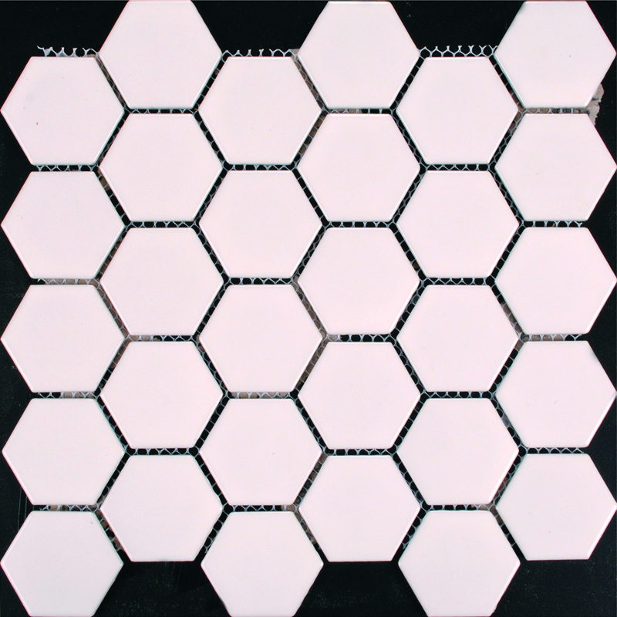
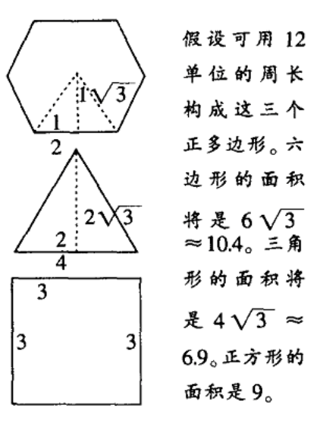
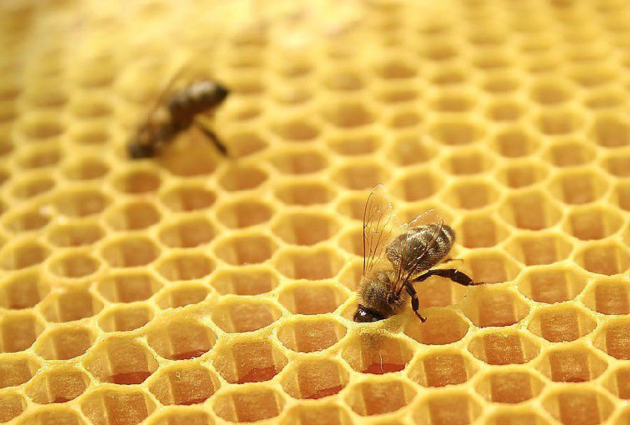
蜜蜂的家 － 蜂巢
问：蜂巢是谁建造的？
问：蜂巢的每个单元是什么形状？
圆形
正方形
三角形
六边形
工蜂用自身分泌的蜂蜡建造的
想一想：为什么是六边形？
如果是圆形…
如果是三角形或正方形…
结论：六边形可以用最少的材料做出更大的面积。蜂巢节省材料，重量轻，容积大，强度高。

Slide 8
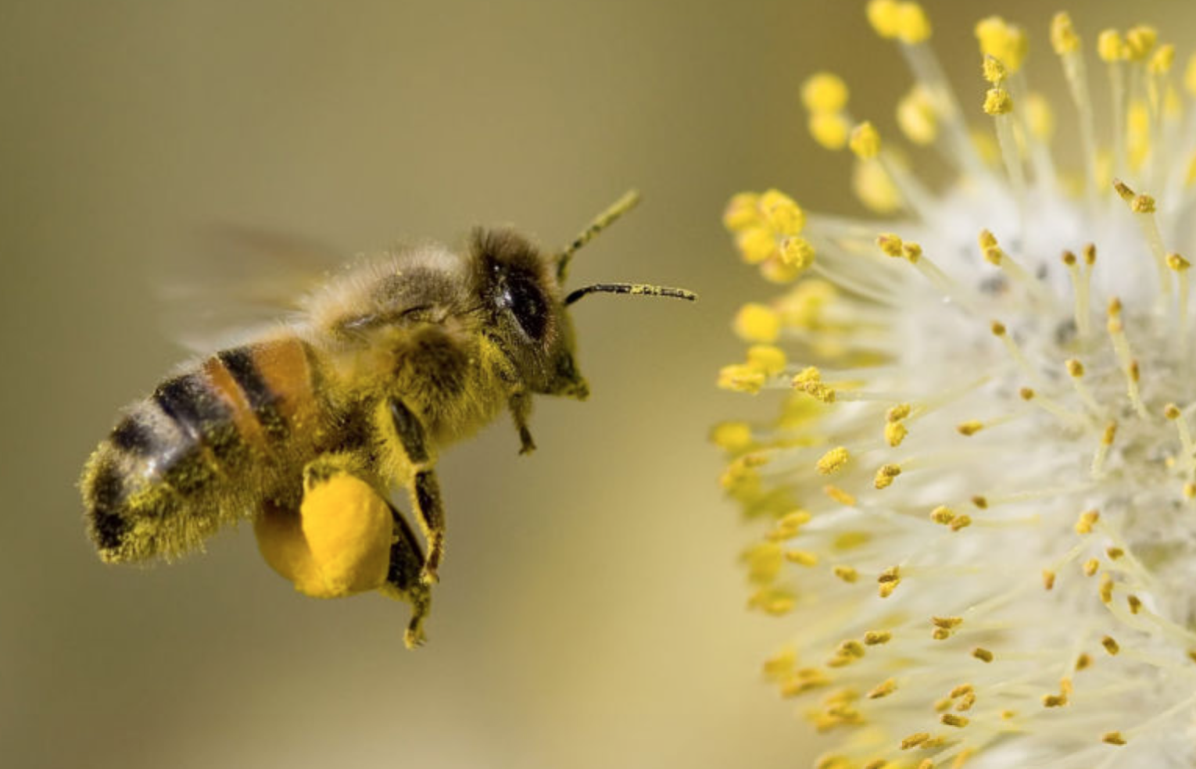
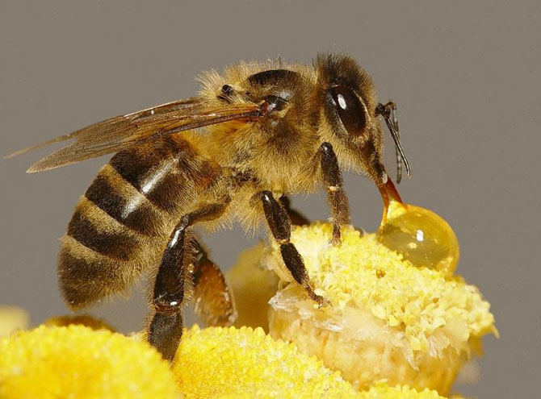
蜂蜜是怎么形成的？
侦查
侦查蜂先去寻找花源。外勤蜂得到信息后跟随侦查蜂开始采集花蜜。
采蜜
外勤蜂将花蜜储存在蜜囊里运回蜂巢，或者直接嘴对嘴吐给内勤蜂。
一只外勤蜂一次只能运20-60毫克花蜜，而这些花蜜需要他们采集几百朵鲜花。外勤蜂就这样一遍一遍的采蜜回巢。
酿蜜
内勤蜂专门在蜂巢里酿蜜，它的蜜囊就是加工车间，它们不断吸进吐出花蜜，将体内的酶和花蜜充分混合，产生化学反应，把花蜜分解成葡萄糖和果糖。
除水
封存
内勤蜂不停的振翅扇风，让气流迅速挥发花蜜中的水分，当水分蒸发，降到20%左右，蜂蜜酿造基本完成。
蜂蜜也是蜜蜂的食物，蜜蜂会把酿好的蜜存储在蜂巢里，然后自己用蜂蜡密封。

Slide 9
蜜蜂的天敌 － 胡蜂
素食：花粉、蜂蜜
蜂群一起反抗
弃巢而逃
肉食：昆虫
单独猎捕蜜蜂
蜂群攻击蜂巢

Slide 10
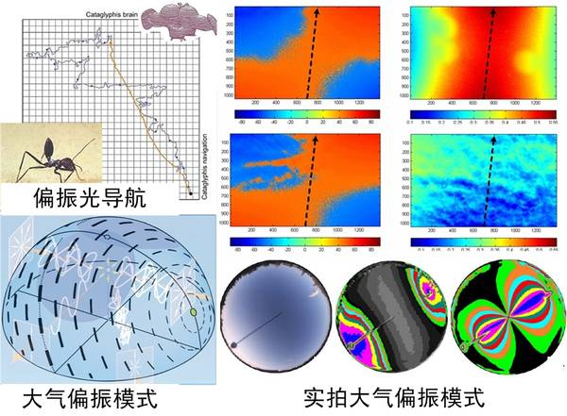
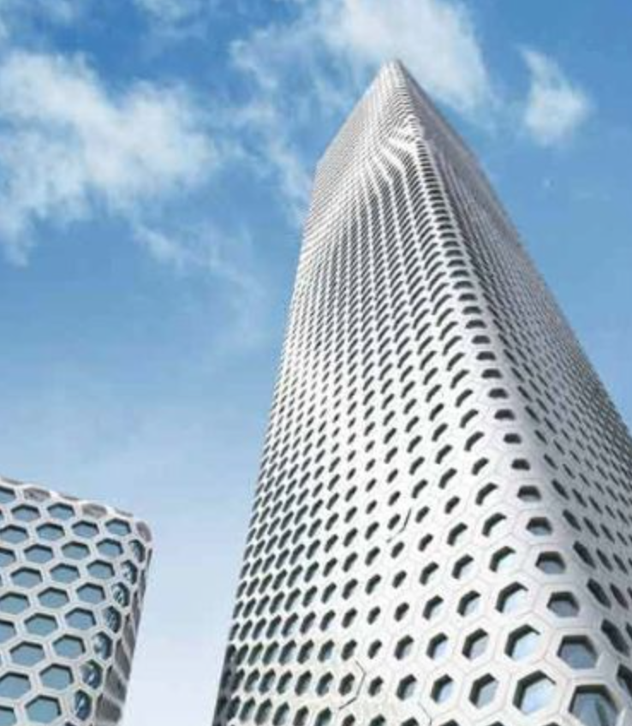
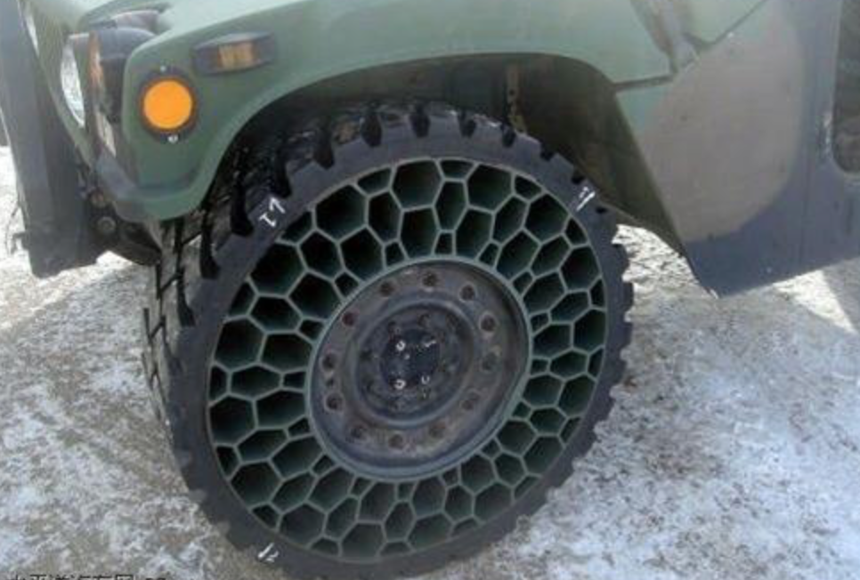
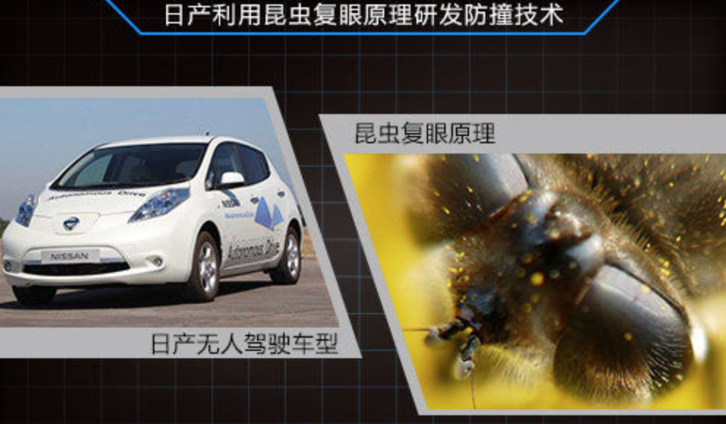
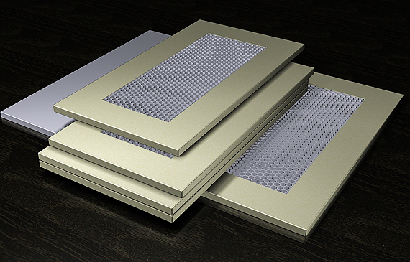
仿生学 － 学习蜜蜂
问：图片中的人类发明都是受到蜜蜂的启发而创造的
请为图片匹配正确的模仿对象
A. 模仿蜜蜂的复眼
B. 模仿蜂巢结构
5. 蜂巢建筑
1.偏振光导航仪
2.免充气蜂巢轮胎
3.无人驾驶汽车防撞系统
4. 蜂巢板材

Slide 11
有奖问答
特征
1.蜜蜂一共有几条腿？
2.蜜蜂一共有几只眼睛？
分工
3.雄蜂蛰人吗？
4.蜂群里谁负责保卫蜂巢？
蜂蜜
5.蜜蜂吃蜂蜜吗？
6.蜂群里谁负责酿造蜜？
本领
7.为什么蜜蜂很少迷路？
8.为何人造卫星要模仿蜂巢？

Slide 12
谢谢
The End

